Slide 1
আজকের ক্লাসে সবাইকে স্বাগতম

Slide 2
পরিচিতি
মোঃ সাইফুর রহমান
সহকারী শিক্ষক
বানিয়ারগাতী মহিলা মডেল দাখিল মাদ্রাসা
যশোর সদর,যশোর।
শ্রেণি-দাখিল নবম-দশম

Slide 3
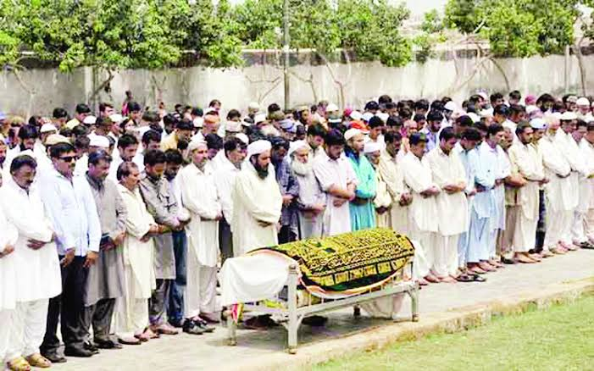
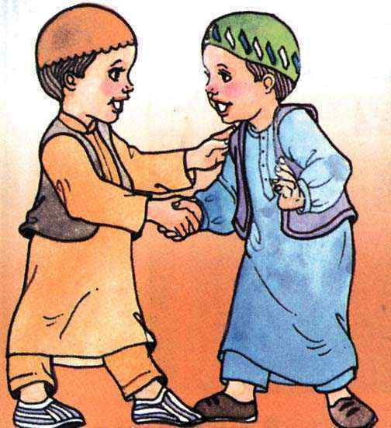
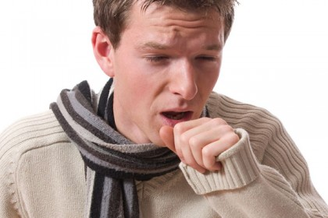
আজকের পাঠ
এক মুমিনের প্রতি অপর মুমিনের কর্তব্য

Slide 4
শিখনফল
১।হাদিস কী তা বলতে পারবে।
২।হাদিসের শাব্দিক অনুবাদ করতে পারবে।
৩। হযরত আবু হুরায়রা (রাঃ) এর নাম করণের ইতিহাস বর্ণনা করতে পারবে।
৪।এক মুমিনের উপর অপর মুমিনের অধিকার সম্পর্কে বিশ্লেষন করতে পারবে।

Slide 5
হাদিসের পরিচয়
হাদিসের শাব্দিক অর্থ –কথা,বাণী, সংবাদ ,উপদেশ ইত্যাদি
ইসলামী শরিয়াতের দ্বিতীয় মূলভিত্তি হচ্ছে হাদিস,কুরআনের পরেই হাদিসের স্থান।নবী করীম (সঃ) এর কথা,কাজ ও মৌন সমর্থন, অনুরূপভাবে সাহাবী ও তাবেয়ীগণের কথা,কাজ ও মৌন সমর্থনকেও হাদিস বলে।
মতন অনুসারে হাদিস তিন প্রকার
(১) কাওলী (২)ফি’লী (৩)তাকরীরী।

Slide 6
বাংলায় অনুবাদ

Slide 13
মূল্যায়ন
১। হযরত আবু হুরায়রা (রাঃ) এর বর্ণিত হাদিস সংখ্যা কত ?
(ক) ৫৩৪৫ (খ)৫৩৫৪ (গ)৭৩৪৫ (ঘ)৫৩৭৪ টি।
২।এক মুমিনের উপর উপর মুমিনের কয়টি কর্তব্য ?
(ক) ৬টি (খ) ৫টি (গ)৪টি (ঘ)৭টি
৩।সবচেয়ে বেশি হাদিস বর্ণনাকারী সাহাবী কে ?
(ক) হযরত আবু হুরায়রা(রাঃ)(খ)হযরত আয়েশা (রাঃ)(গ)হযরত আবু বকর (রাঃ)(ঘ)হযরত আবু সাঈদ খুদরী (রাঃ)
উত্তর মিলিয়ে নাও- (১)৫৩৭৪টি (২) ৬টি (৩)হযরত আবু হুরায়রা(রাঃ)

Slide 14
বাড়ির কাজ
সালাম প্রদানের উপকারিতা সংক্ষেপে বর্ণনা কর।

Slide 15
সকলকে ধন্যবাদ
আল্লাহ হাফেজ

